Slide 1

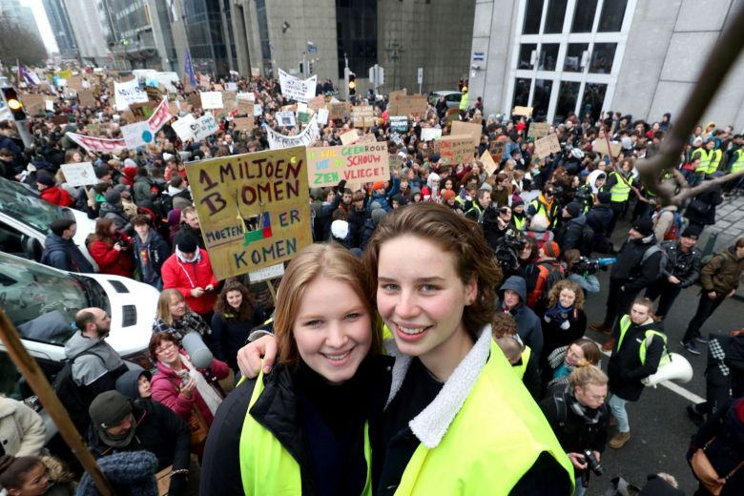
# Protest!
Jacquelien van Stekelenburg

Slide 2
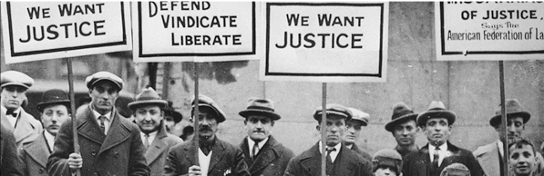
Is demonstreren van alle tijden?
Wat zegt de wetenschap hierover?
Heeft social media demonstreren veranderd?
Deze lezing

Slide 3
Is demonstreren van alle tijden?
Wat zegt de wetenschap hierover?
Heeft social media demonstreren veranderd?
Deze lezing

Slide 4
Demonstraties, opstanden, rellen en stakingen in 18 OECD landen van 1919-2012
Is demonstreren van alle tijden?

Slide 5
Is demonstreren van alle tijden?
Wat zegt de wetenschap hierover?
Heeft social media demonstreren veranderd?
Deze lezing

Slide 6
DE KUNST VAN MOBILISEREN
Waarom mensen protesteren
Omdat ze ontevreden zijn!
Vraag zijde
Aanbod zijde
Actie mobilisatie
- Ontevreden zijn
- Benadeeld voelen
- Gegriefd zijn
Participatie
Mobilizers
Consensus mobilisatie
Wat zegt de wetenschap hierover?

Slide 7
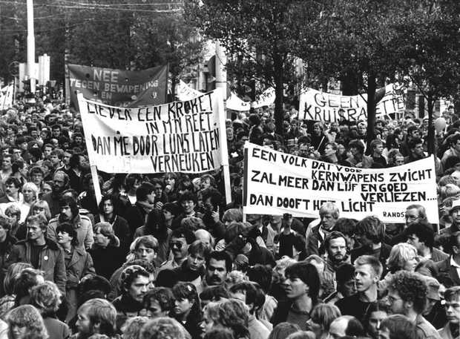
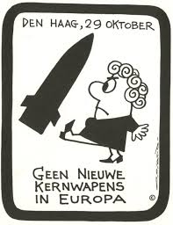
DE KUNST VAN ACTIE MOBILISEREN
Wat zegt de wetenschap hierover?

Slide 8
DE KUNST VAN ACTIE MOBILISEREN
Oneens
26%
Oneens
26%
Niet weten
15%
Eens
74%
Niet willen
49%
Eens
74%
Weten
59%
Niet kunnen
6%
Willen
10%
Kunnen
4%
Wat zegt de wetenschap hierover?

Slide 9
  Waarom mensen protesteren?
  Omdat ze ontevreden zijn…
Vraag zijde
Aanbod zijde
Actie mobilisatie
- Ontevreden zijn
- Benadeeld voelen
- Gegriefd zijn
Participatie
Ook, maar…
Mobilizers
Consensus mobilisatie
geen sympathisant
Niet
bereikt
sympathisant
Niet
gemotiveerd
Wel
bereikt
Geen
participant
Gemotiveerd
Wat zegt de wetenschap hierover?
Participant

Slide 10
Ontevredenheid
alleen
maakt niet opstandig
Wat zegt de wetenschap hierover?

Slide 11
Is demonstreren van alle tijden?
Wat zegt de wetenschap hierover?
Heeft social media demonstreren veranderd?
Deze lezing

Slide 12
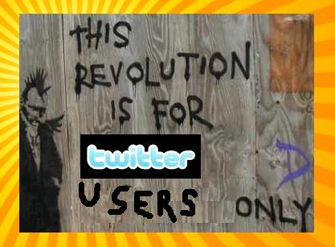
Heeft Internet demonstreren veranderd?
  Twee kampen…
Web 1.0 & Web 2.0
  Web 1.0 (websites): ‘supersizing effect’ (bigger, faster & cheaper)
  Web 2.0 (social media): arena én gereedschap om politiek verweer te produceren, te uiten, én te bedrijven.
Het organiseren van protest
  Van top down organiseren mét organisaties
    Naar bottom up organiseren zónder organisaties
Social media & demonstreren

Slide 13
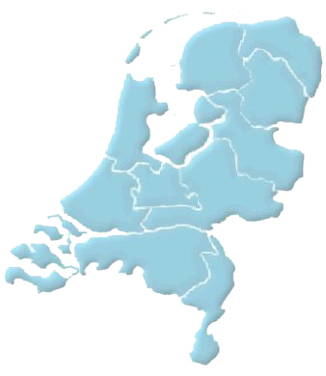

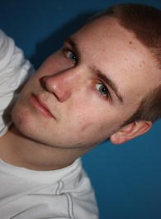
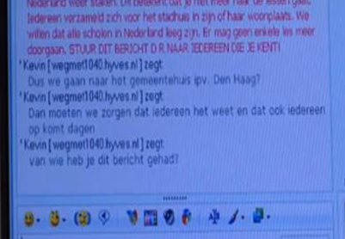
vrijdag 23 november 2007:
In 50 plaatsen protesteren
20.000 middelbare scholieren
Social media & demonstreren

Slide 14
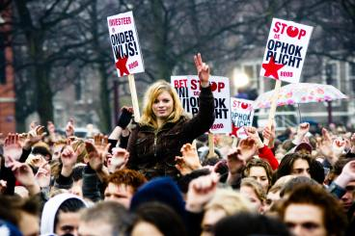

30 november 2007:
In Amsterdam protesteren
20.000 middelbare scholieren
Social media & demonstreren

Slide 15
En, verschillen ze?
Ja, maarrr….nog veel onderzoek nodig!
Lager opgeleid, jonger en cynischer over de politiek
grotere kans om uit de hand te lopen
Vaak spontaan, niet aangemeld
Vaak geen leiders
Geen eigen security
Communicatie is ingewikkeld
Social media & demonstreren

Slide 16

Klimaatspijbelaars ontcijferd

Slide 17
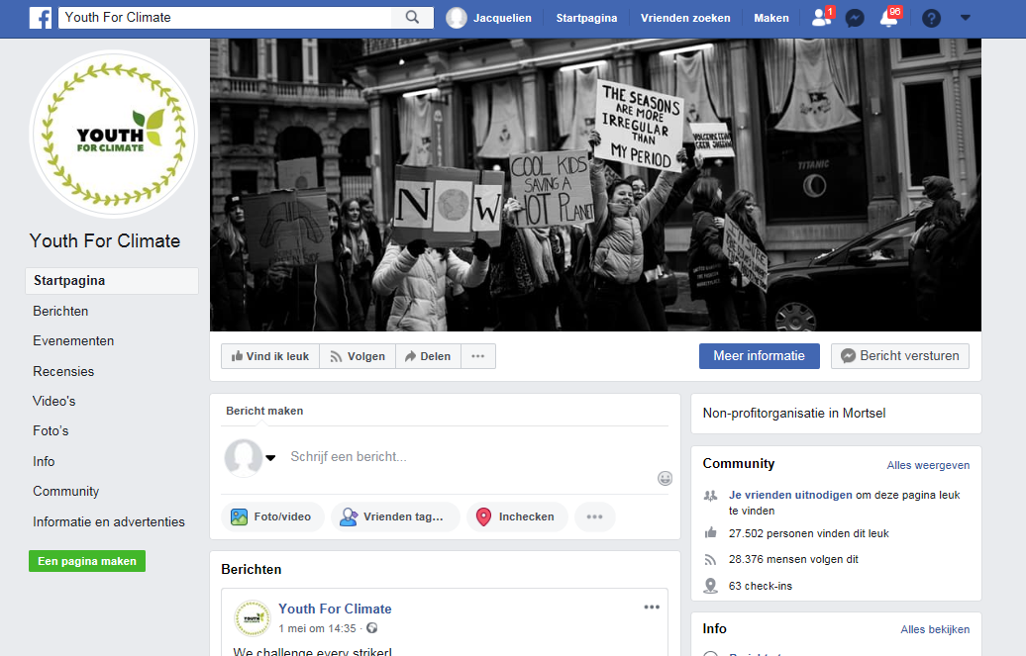

Vóór en ná survey
Facebookgroep Youth for Climate onderhouden door Kyra Gantois en Anuna De Wever
tussen 24 januari en 12 februari 2019
4 YfC Acties en in het weekend tussen actie 3 en 4 (27 januari) de grootste Belgische klimaatbetoging ooit: “Rise for Climate”-mars 70.000 deelnemers.
Respondenten: 510 één maal, 213 tweemaal, voor en na jongerenactie 3 en 4.
Dus een prachtige momentopname van een uitzonderlijk fase in de geschiedenis van mobilisatie rond het klimaat
Klimaatspijbelaars ontcijferd

Slide 18
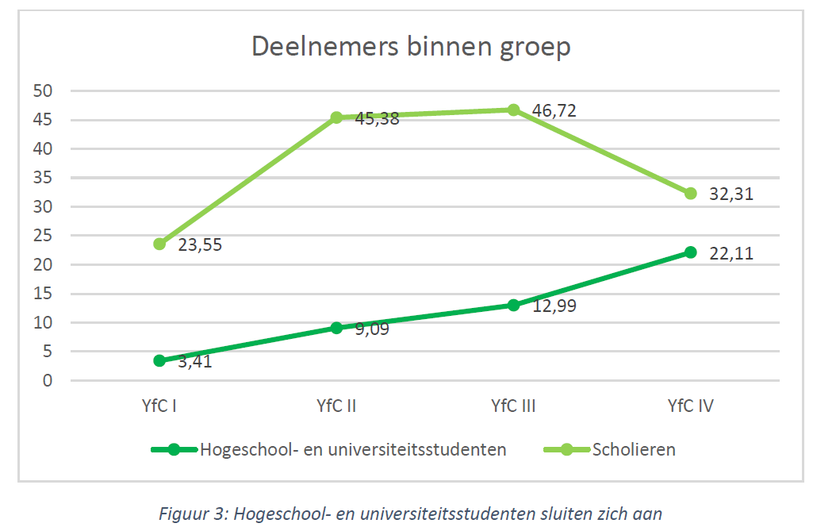
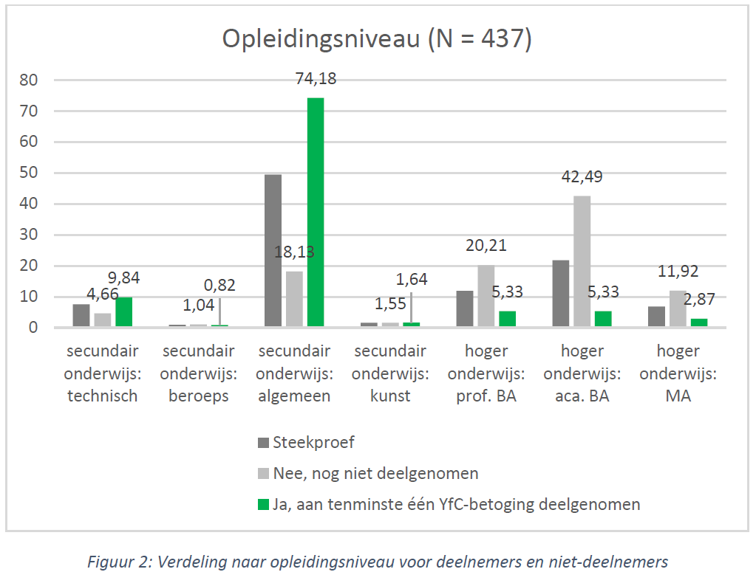
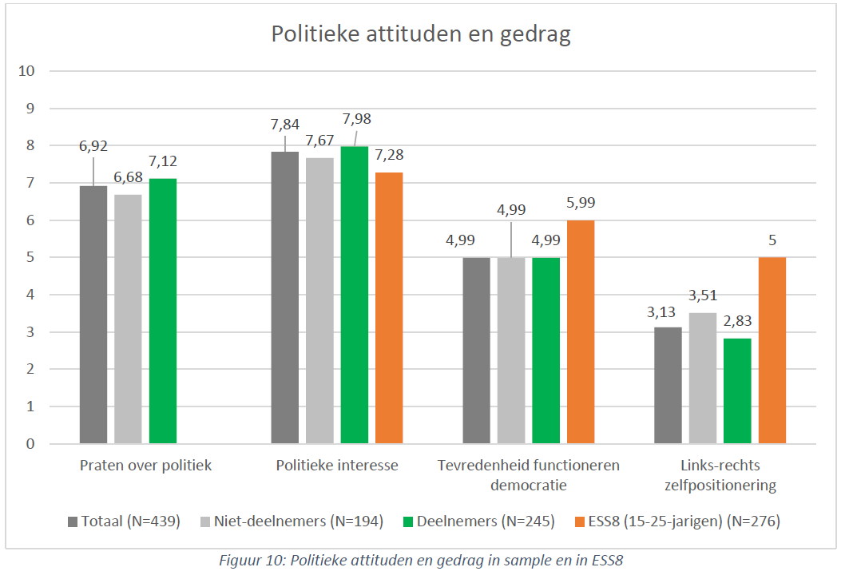
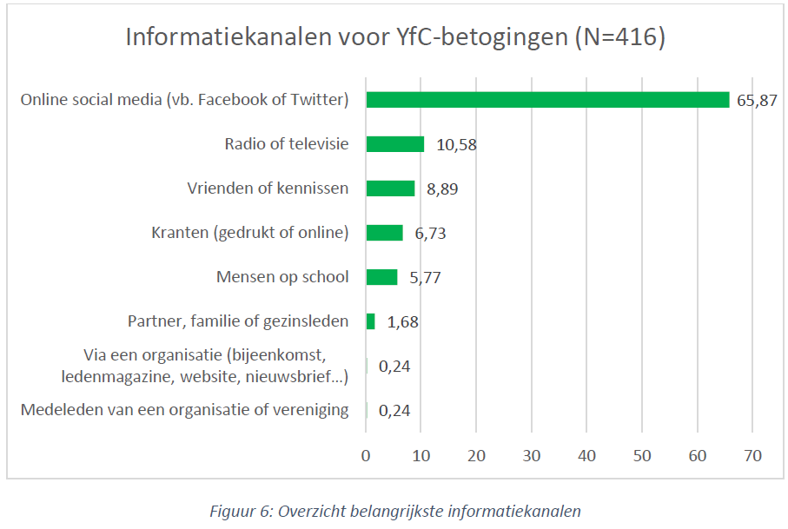
Klimaatspijbelaars ontcijferd

Slide 19
Is demonstreren van alle tijden?
Wat zegt de wetenschap hierover?
Heeft social media demonstreren veranderd?
Dit was de lezing, bedankt!

